Slide 1
Technical Track Analytics

Slide 2
Analytics in PPS
Alejandro Leguizamo
SQL Server MVP, Mentor
Solid Quality Mentors
aleguizamo@solidq.com

Slide 3
PLEASE READ (hidden slide)
This template uses Microsoft’s corporate font, Segoe
Segoe is not a standard font included with Windows, so if you have not already done so, you need to install it on your computer
How to install Segoe: Get the font at: \\Showsrus\images\Corporate_Fonts\PC\Segoe or https://mediabank.partners.extranet.microsoft.com
Copy all the .ttf files into your c:\windows\fonts folder
Questions: email slides@microsoft.com

Slide 4
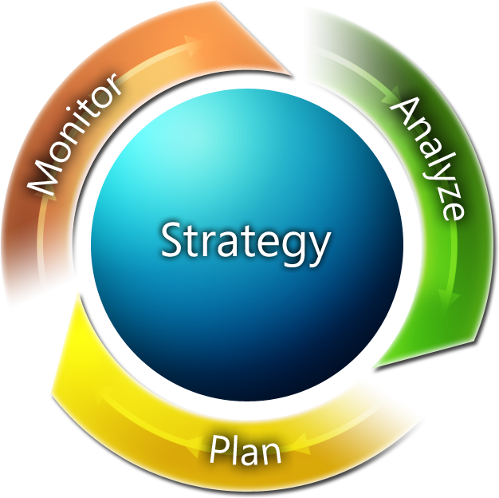
Administración del Rendimiento
¿Qué sucedió?
¿Qué está sucediendo?
¿Por qué sucedió?
Mejora continua del negocio, no solo un ejercicio anual
¿Qué sucederá? ¿Qué deseo que suceda?
Notes:
4

Slide 5
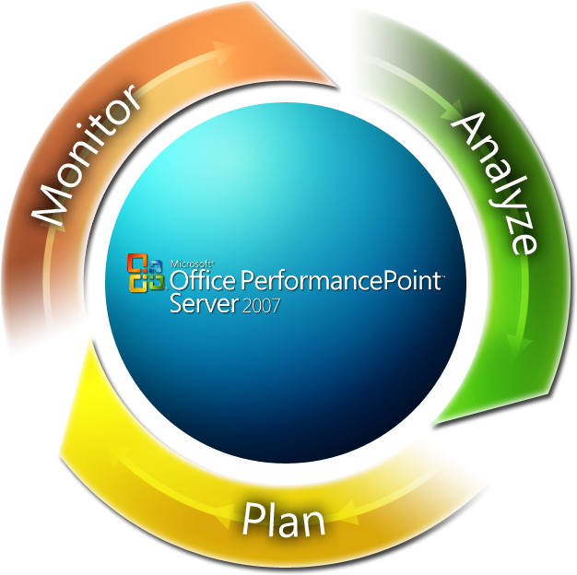
Administración del Rendimiento
¿Qué está sucediendo
Scorecards and Dashboards
¿Qué sucedió?
Reportes
¿Por qué sucedió?
Análisis
Common Models, Scenarios, …
Business Rules & KPIs
¿Qué sucederá? Proyecciones
¿Qué deseo que suceda?
Planificación, Presupuestación, Consolidación
Notes:
5

Slide 6
La vida dentro de PPS-Analysis

Slide 7
¿Preguntas?

